Slide 1
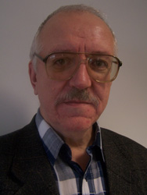
ВИКТОР
ДИЗЕНДОРФ
«ПРОЩАЛЬНЫЙ
ВЗЛЁТ»
Судьбы российских немцев
и наше национальное движение

Slide 2
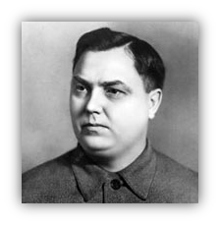
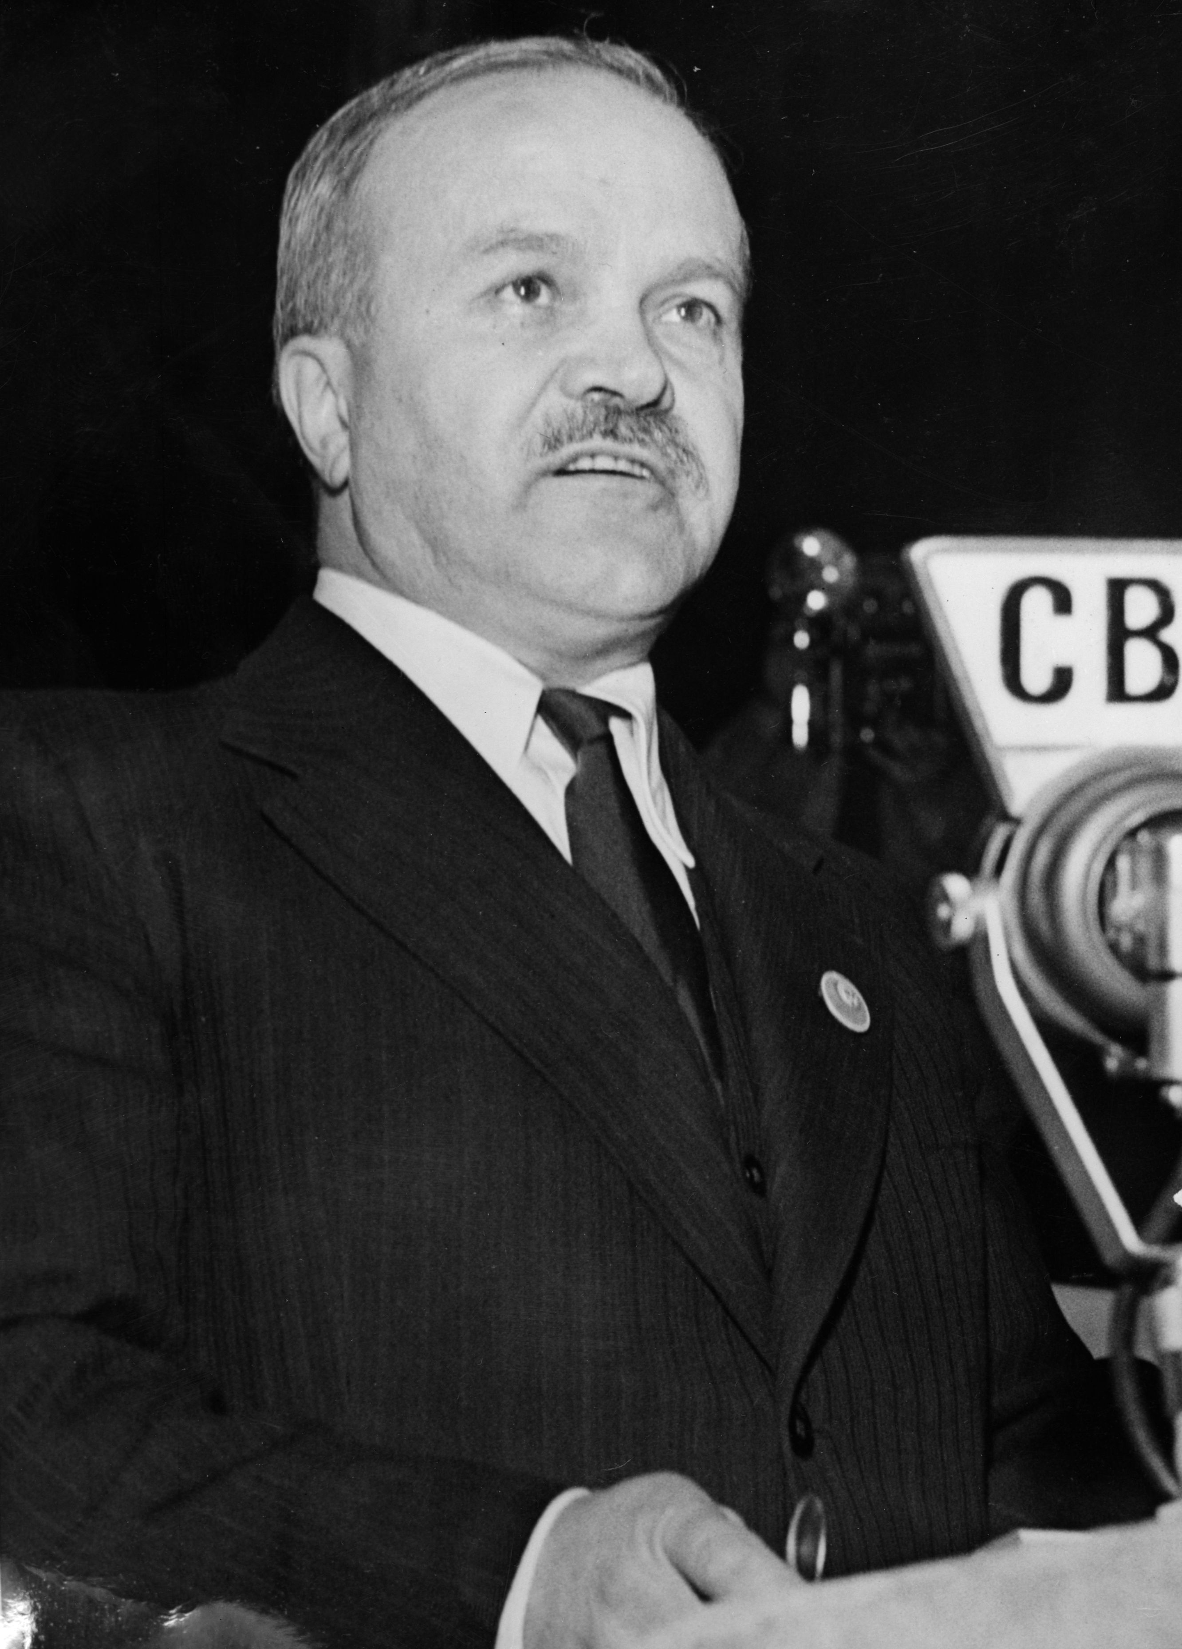
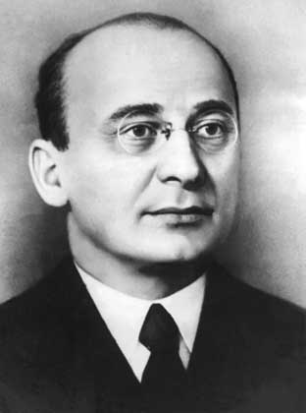
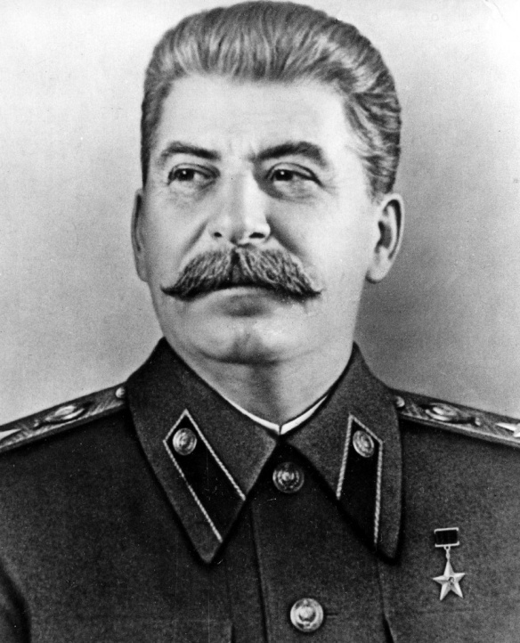
В поисках виновников расправы над российскими немцами следует обратить внимание, очевидно, не на национальность возможных действующих лиц, а на выполнявшиеся ими функции. Между тем многочисленные документы доказывают, что депортация наших соплеменников была организована аппаратом партии, правительства и НКВД, возглавлявшимся соответственно Маленковым, Молотовым и Берией. А инициатором и идейным вдохновителем акции такого масштаба и характера мог быть, конечно, только сам Сталин.
Маленков
Молотов
Берия
Сталин

Slide 3
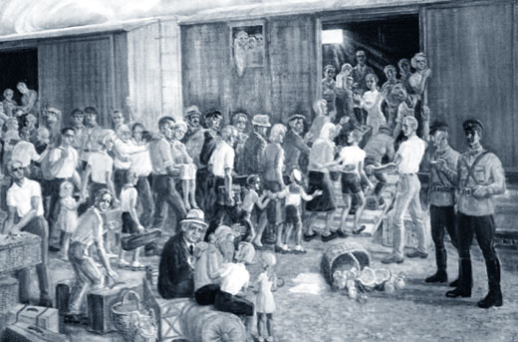
По некоторым данным, для подготовки выселения немцев с берегов Волги нашли время съездить в Энгельс в июле 1941 года даже В. Молотов и Л. Берия. Сумасбродная, на первый взгляд, затея была досконально продумана и имела дальний прицел. Она немедля создавала леденящий образ гигантской "пятой колонны", на которую обывателю надлежало взвалить вину бездарных сталинских "стратегов" за военную катастрофу лета 41-го. С другой стороны, ГУЛАГ, который уже в первые месяцы войны лишился более 400 тысяч узников, "переданных" в Красную Армию, получал жизненно необходимую людскую подпитку. Не считая некоторых нюансов, связанных с конкретной ситуацией, аналогичны, на мой взгляд, и цели депортации других народов СССР.

Slide 4
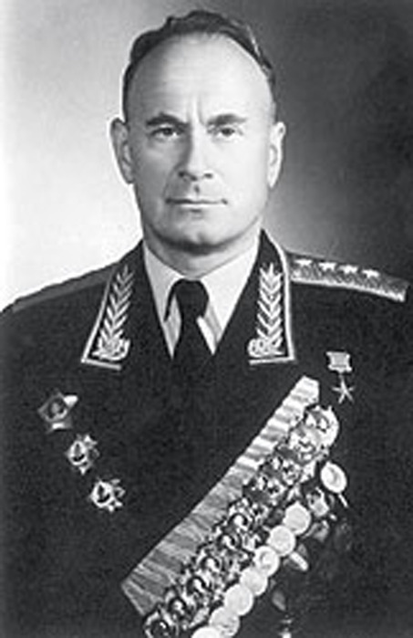
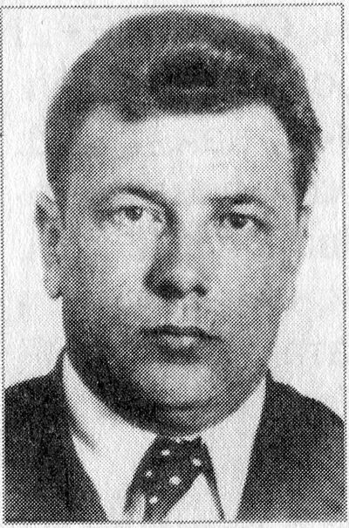
Берия поручил осуществление грандиозного замысла своим самым близким приспешникам. Для организации доселе невиданной акции он командировал на Волгу оперативную группу НКВД СССР во главе с заместителем наркома И. Серовым. Другому заму В. Чернышеву предписывалось скоординировать всю "работу" по переселению, перевозке и расселению немцев Поволжья. Подготовка и проведение операции в АССР НП были по праву возложены на начальника ГУЛАГа(!) НКВД СССР В. Наседкина.
Наседкин
Серов

Slide 5
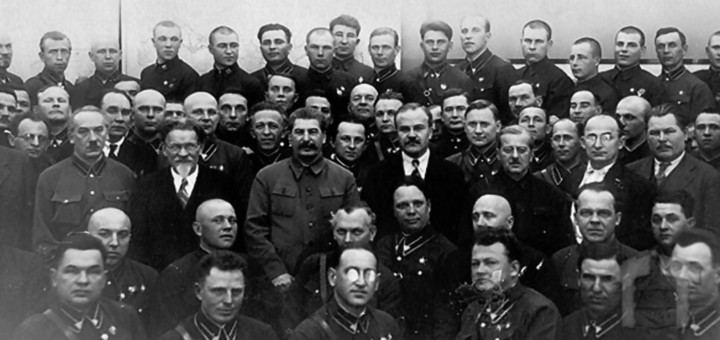
Сталинская банда организовала поход против собственного мирного населения с таким размахом и основательностью, которые осенью 1941 года и не снились истекавшим кровью фронтам. В одну лишь Республику немцев Поволжья было на­правлено 1.200 сотрудников НКВД, 2.000 работников милиции, 7.350 красноармейцев из состава войск НКВД во главе с уроженцем этих мест ком­бригом М. Кривенко, в недалеком прошлом – прямым участником чудовищного "Катынского дела".

Slide 6
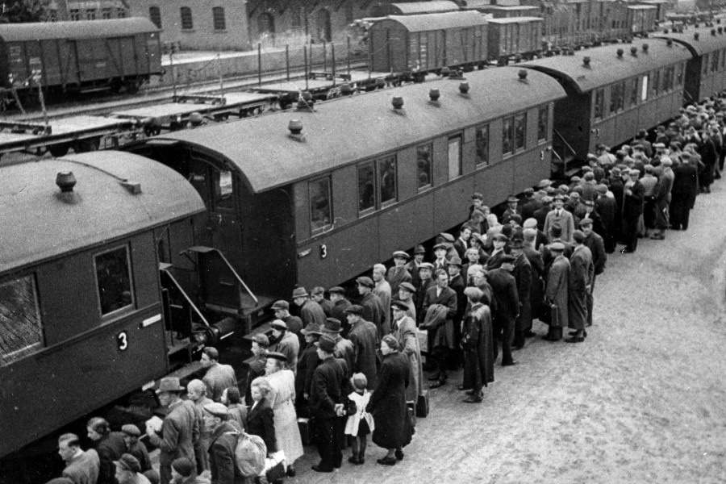
После обнародования указа о выселении немцам запретили покидать места своего проживания. Связь с внешним миром и даже между населёнными пунктами АССР НП была прервана. Изгнанников предписывалось вывозить в эшелонах, каждый из которых был рассчитан на 2.200-2.500 человек. На эшелон выделялся начальник из начсостава войск НКВД, оперативный работник и 21 человек караула. С европейской части страны ушло на восток 344 подобных состава с российскими немцами, в том числе 154 - из Республики на Волге.

Slide 7
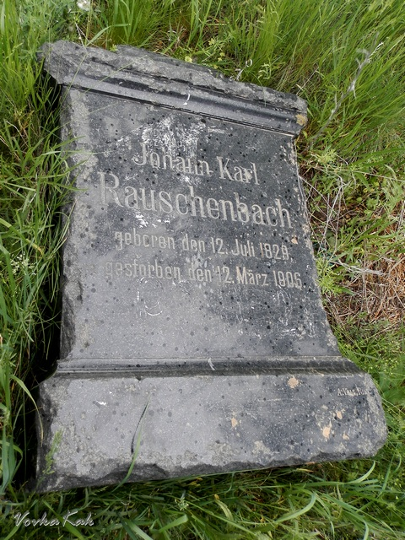
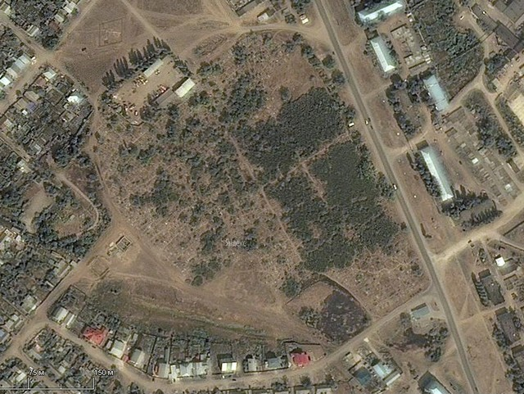
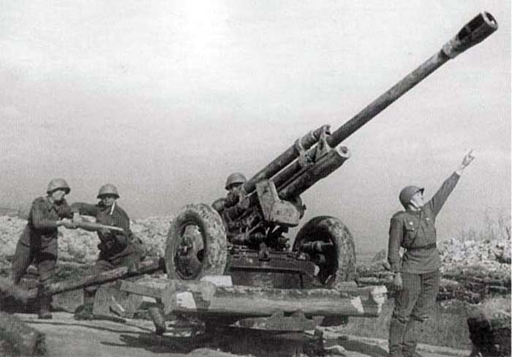
30 августа, по личному указанию Берии, республиканские газеты АССР НП опубликовали указ о выселении. Одновременно Красная Армия наконец-то овладела первыми немецкими населёнными пунктами с начала войны. Самым крупным из них и был Марксштадт. Военные по-хозяйски расположились в жилых домах и принялись для поддержания боевого духа упражняться в артиллерийских стрельбах по отдельно расположенному вражескому объекту - немецкому кладбищу.

Slide 8
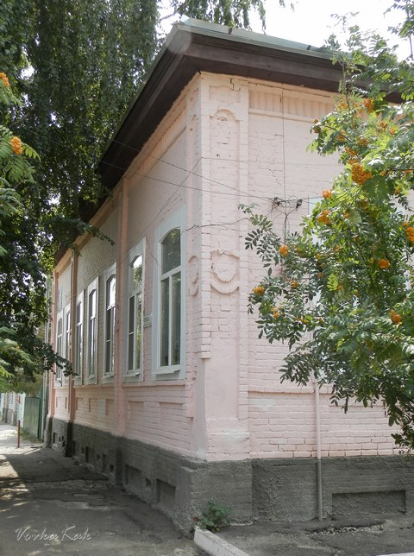
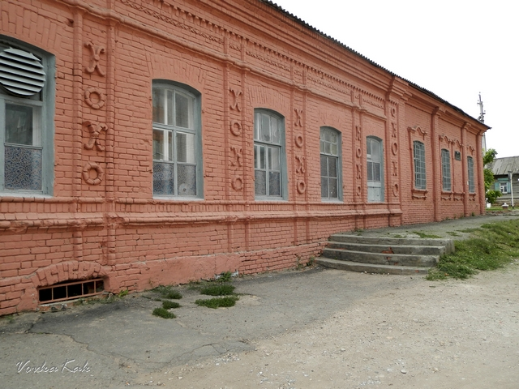
Вслед за войсками, гебистами и милицией в город потянулись жители окрестных русских сёл, которые, не мешкая, занимали роскошные, по их понятиям, немецкие дома, а заодно прихватывали в качестве трофеев всё, что плохо лежало. (К примеру, у моих родителей увели корову.) Повсеместно отключили электричество, и по ночам в непроницаемой тьме без умолку выли собаки. Эта апокалипсическая картина столько раз снилась мне в детстве, что я представляю её так живо, будто сам был свидетелем депортации.
Нумерации на доме нет, но на плане от Нокии он прону-мерован по Интернациональной как №20
Здание электростанции

Slide 9
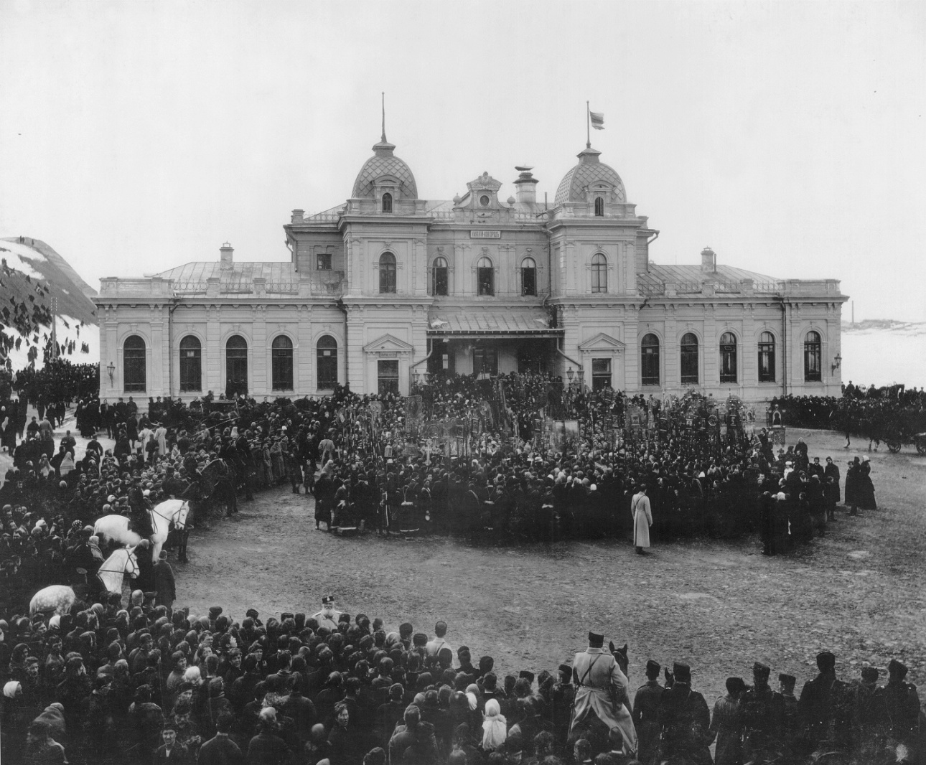
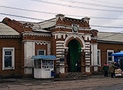
В 1991 году мне впервые удалось побывать в Энгельсе - бывшей столице нашей уничтоженной республики. Проезжая по городу, я увидел здание явно довоенной постройки, вызвавшее у меня какие-то смутные ассоциации..
Когда я разглядел красовавшуюся на нём надпись, моя кровь застыла в жилах. Это был тот самый вокзал, с которого моих близких отправляли в Сибирь.

